Slide 1
Programación Orientada a Objetos
Ciclo semipresencial 01/2022
Depto. de Electrónica e Informática
Facultad de Ingeniería y Arquitectura
Universidad Centroamericana José Simeón Cañas

Slide 2
TP4: Interfaz gráfica en C# (cont.)
TP1
TP2
CC6
CP3
TP3
CC7
PR3
CP4
TP4
CC8
Otros controles útiles
TP5
TP6
CC9
EE2

Slide 3
01 Controles
03 Barra de carga
Agenda
02 Tips and tricks
04 Creación de menúes
Para mostrar más info al usuario: tooltip y status strip
Uso conjunto de timer y progress bar
Uso de una caja de texto multilínea para mostrar texto
Uso del control menu strip para crear un menú interactivo

Slide 4

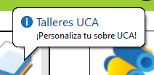
Otros Controles útiles
Tooltip - información flotante
Prefijo: ttpNombre.
Descripción: Permite mostrar un pequeño mensaje cuando el usuario coloca su puntero encima de un control.
Propiedades comunes: Name, ToolTipTitle, ToopTiplconeIsBallon.
Evento más utilizado: SetToolTip (usado en el Form Load).

Slide 5


Otros Controles útiles
Status strip - “tira” (franja) de estado
Prefijo: sspNombre.
Descripción: Permite contener algunos controles en la parte inferior de un formulario, se utiliza para mostrar información de una forma resumida (contadores, nombre del usuario que actualmente tiene su sesión activa, etc).
Propiedades comunes: Name, BackColor y RightToLeft.

Slide 6

Otros Controles útiles
Sugerencia: caja de texto multilínea
De forma natural (sin tener que utilizar otros controles en conjunto) las etiquetas (label) no soportan barras verticales para realizar scroll en el caso de que sea necesario. Así que este comportamiento se puede emular con un TextBox.
Propiedades a cambiar: ScrollBars, Multiline y ReadOnly.
Nótese que en este caso es necesario utilizar Environment. NewLine para hacer saltos de línea.

Slide 7

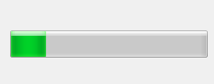
Otros Controles útiles
Timer - cronómetro
Prefijo: tmrNombre.
Descripción: Permite ejecutar alguna acción cada determinada cantidad de milisegundos.
Propiedades comunes: Name, Enabled e Interval.
Evento más utilizado: Tick o Elapsed.
Progress bar - barra de progreso
Prefijo: prbNombre.
Descripción: Muestra al usuario una "barra de carga", da la sensación de que se está realizando algún proceso (su uso puede ser meramente estético).
Propiedades comunes: Name, Value, Minimum y Maximum.

Slide 8
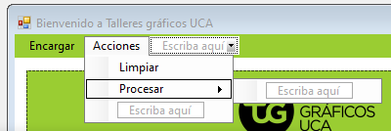
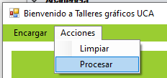
Otros Controles útiles
Menu strip - “tira” (franja) de menú
Prefijo: mspNombre.
Descripción: Permite crear un menú con tantas secciones y subsecciones como se desee. Se pueden reutilizar los eventos Clic (entre otros) para facilitar la interacción del usuario.
Propiedades comunes: Name, BackColor y RightToLeft.

Slide 9
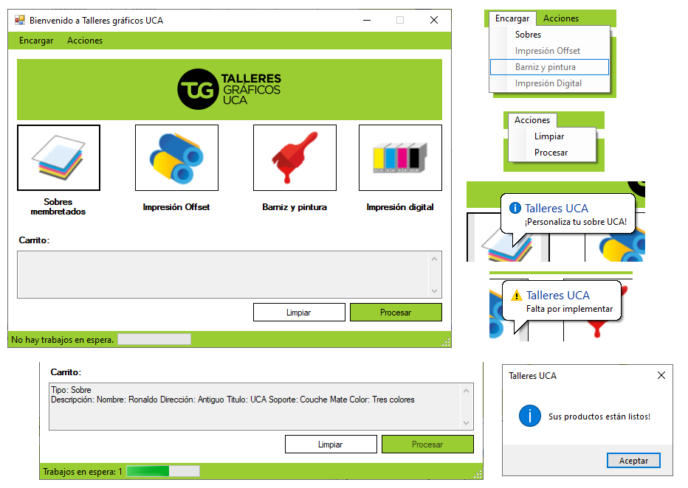

Ejemplo: talleres gráficos uca
Realizar una sencilla aplicación de C# que utilice Windows Forms para emular una versión sencilla de los talleres gráficos.
¿Cómo lo harías tú?
¡Deja salir tu creatividad!

Slide 10
Muchas gracias por su atención
¿Preguntas?
Presentación realizada por:
Ing. Marlene Navarro
meaguilar@uca.edu.sv
Lic. Ronaldo Canizales
rcanizales@uca.edu.sv
Lic. Guillermo Cortés
gcortes@uca.edu.sv
Please keep this slide for attribution.

